Slide 1







CHÀO MỪNG CÁC EM ĐẾN VỚI BÀI HỌC NGÀY HÔM NAY!

Slide 2






Tiết 1 – ĐỌC
CON ĐƯỜNG
ĐẾN TRƯỜNG

Slide 3






KHỞI ĐỘNG
Trao đổi với bạn: Em thích quan sát những gì trên đường đi học?

Slide 4

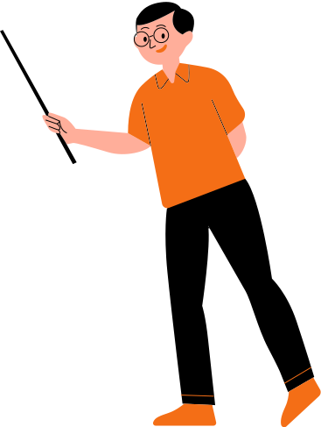



NỘI DUNG BÀI HỌC
Đọc văn bản
Trả lời câu hỏi
Luyện đọc lại

Slide 5



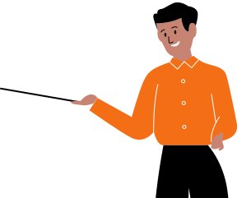


1. ĐỌC VĂN BẢN

Slide 6





Hướng dẫn đọc văn bản
Giọng đọc: nhẹ nhàng và chứa nhiều cảm xúc như đang tâm tình, kể chuyện; đoạn văn thứ 2 đọc với giọng vui vẻ hơn.
Đọc đúng các tiếng dễ phát âm sai (vắt vẻo, thỉnh thoảng, rừng vầu,...).

Slide 7

Cách ngắt giọng trong câu dài
Để khỏi ngã, / tôi thường tháo phăng đôi dép nhựa / và bước đi bằng cách / bấm mười đầu ngón chân xuống mặt đường.

Slide 8

Luyện đọc theo đoạn
1
Đoạn 1: từ đầu đến nhấm nháp.
2
Đoạn 2: tiếp theo đến bàn chân.
3
Đoạn 3: tiếp theo đến ngập trong nước lũ.
4
Đoạn 4: phần còn lại.

Slide 9
Giải thích từ ngữ
Vắt vẻo: ở vị trí trên cao nhưng không có chỗ tựa vững chắc.
Lúp xúp: ở liền nhau, thấp và sàn sàn như nhau.
Lạc tiên: cây dây leo, mọc hoang, lá hình tim, hoa mọc ở kẽ lá, quả mọng.
Vầu: cây cùng họ với tre, than to, mình mỏng, thân rắn, thường dùng làm nhà.

Slide 10

Đọc văn bản
Các em đọc theo nhóm 4, đọc bài nối tiếp nhau

Slide 11
2. TRẢ LỜI
CÂU HỎI

Slide 12




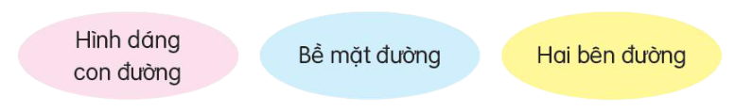
1. Ở đoạn 1, con đường đến trường của bạn nhỏ hiện lên như thế nào?
Nằm vắt vẻo lưng chừng đồi
Mấp mô
Lúp xúp cây cỏ dại, cây lạc tiên

Slide 13

2. Con đường được miêu tả như thế nào?
(Vào những ngày nắng, vào mùa mưa)
Vào những ngày nắng
Vào mùa mưa
Đất dưới chân xốp nhẹ như bông, mặt đường có những viên đá, sỏi găm vào bàn chân người đi trên đường.
Con đường lầy lội và trơn trượt, nhiều khúc đường ngập trong nước lũ.

Slide 14
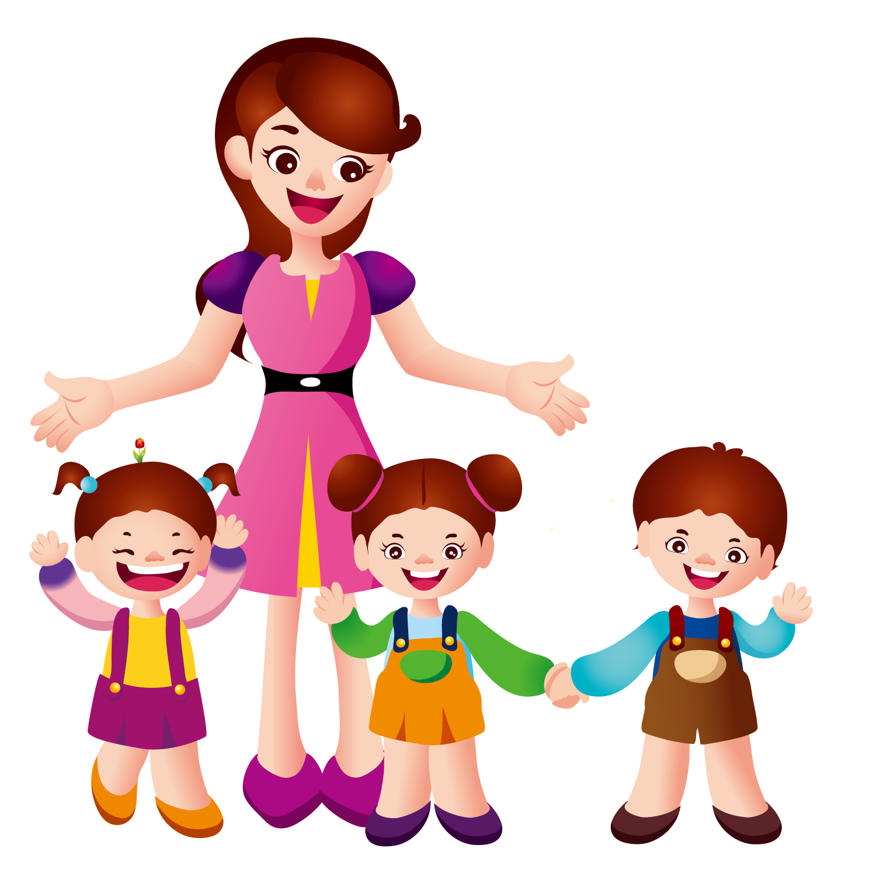
3. Vì sao các bạn nhỏ không nghỉ một buổi học nào kể cả khi trời mưa rét?
⇨ Bạn nhỏ không nghỉ một buổi học nào kể cả khi trời mưa rét vì cô giáo thường đợi, đưa các bạn đến lớp.

Slide 15

4. Theo em, bạn nhỏ có tình cảm như thế nào với cô giáo?
Bạn nhỏ rất yêu quý cô giáo

Slide 16

5. Con đường đi học của các bạn nhỏ trong bài gợi cho em những suy nghĩ gì?

Slide 17
3. LUYỆN ĐỌC LẠI

Slide 18









Luyện đọc lại văn bản
Em đọc diễn cảm toàn bài Con đường đến trường.

Slide 19


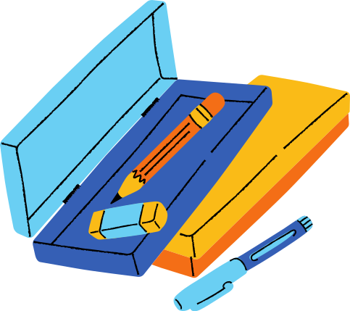



CỦNG CỐ, DẶN DÒ
Em về nhà đọc lại bài Con đường đến trường, hiểu ý nghĩa bài đọc.
Đọc và chuẩn bị nội dung bài tiết 2 – Viết.

Slide 20
CẢM ƠN CÁC EM ĐÃ
LẮNG NGHE BÀI GIẢNG!

